Slide 1

Estrutura de Dados

Slide 2

Linguagem C
Laços em C:
É muito comum, em programas computacionais, termos procedimentos iterativos, ou seja, procedimentos que devem ser executados em vários passos. Vamos analisar como exemplo abaixo o cálculo do valor do fatorial de um número inteiro não negativo.
b! = b × ( b − 1 ) × ( b − 2 )... 3 × 2 × 1 , onde 0 ! = 1

Slide 3
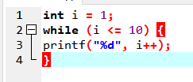
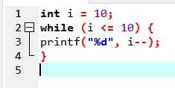
Laços em C
Mas antes disso vamos ver que a linguagem C nos ajuda nesta interação por isso podemos fazer essas interações através de laços de repetição.
Laço de repetição: while
Exemplo:
Ou

Slide 4
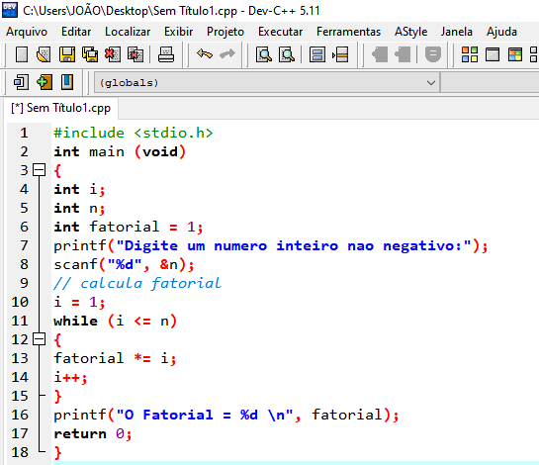
Vamos ver a solução do exemplo do fatorial com o laço While:

Slide 5
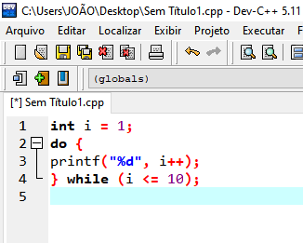
Laço de repetição: Do

Slide 6
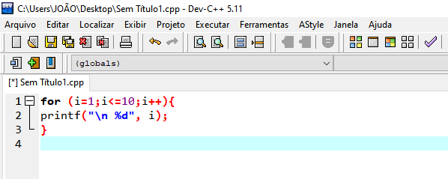
Laço de repetição: For
Exemplo:

Slide 7
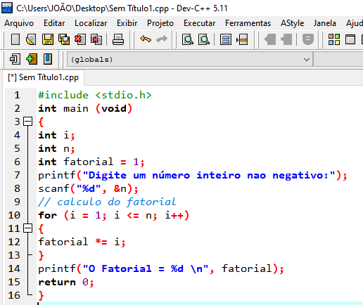
Como ficaria o algoritmo do Fatorial já mostrado utilizando o For?

Slide 8
Como exemplo podemos incrementar o algoritmo acima já analisado criando uma função em C e mostrando seu fatorial:
Vamos ver o que acontece na memoria:

Slide 9
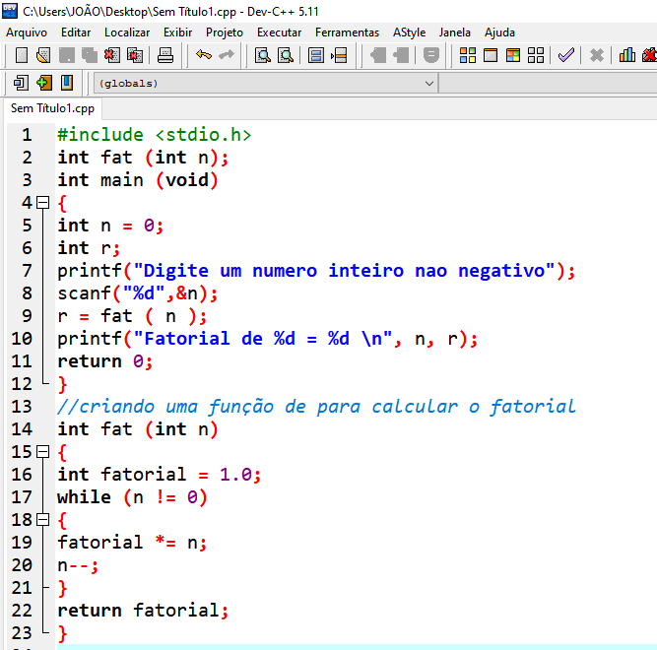

Slide 10
Vamos falar de vetores em C ?
O vetor é uma estrutura de dados linear que necessita de somente um índice para que seus elementos sejam endereçados. É utilizado para armazenar uma lista de valores do mesmo tipo, ou seja, o tipo vetor permite armazenar mais de um valor em uma mesma variável.

Slide 11
Exemplo de vetores:
int vetorX[10]; //Vetor de inteiros
obs: vetorX[0] é o primeiro elemento e vetorX[9] o último.

Slide 12
exemplo:
int x[5];
x[0]=12;
x[1]=13;
x[2]=34;
x[3]=72;
x[4]=01;

Slide 13
Um exemplo o que esta acontecendo na memoria do computador:

Slide 14
Algumas observações:
características de um vetor:
• Alocação estática (deve-se conhecer as dimensões da estrutura no momento da declaração em C)
• Estrutura homogênea
• Alocação sequencial (bytes contíguos)
• Inserção/Exclusão
– Realocação dos elementos;
– Posição de memória não liberada;
Vamos ver como funciona um vetor simples:

Slide 15
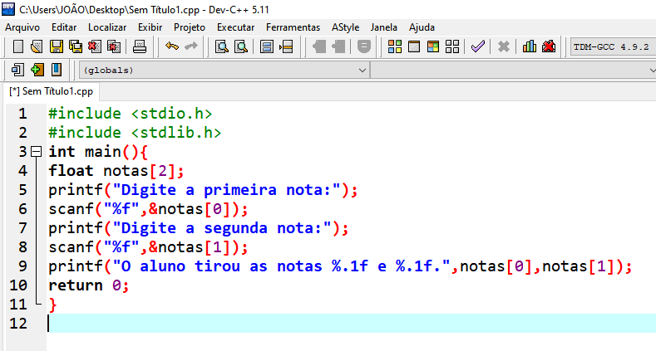
Exemplo pratico:

Slide 16
Exercício 01:
Faça um algoritmo que receba valores inteiros de em um vetor de tamanho 3x2 e preencha um vetor inteiro de tamanho 6. Imprima o vetor preenchido.

Slide 17
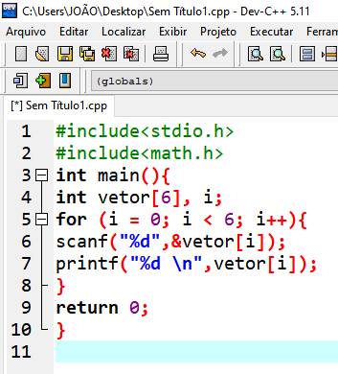

Slide 18
Exercício 02:
Faça um cadastro de várias matrículas de alunos da faculdade e armazene-os em um vetor até o mesmo ser preenchido por 18 matrículas. Esses números são distintos, ou seja, o vetor não armazenará valores repetidos.

Slide 19
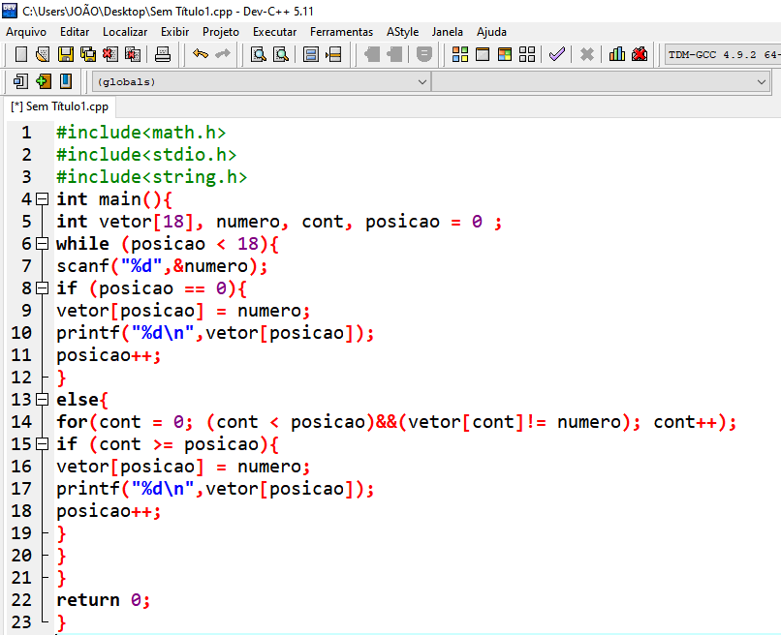

Slide 20
Exercício 03:
Criar 4 vetores, o primeiro com a nota da primeira prova, o segundo com a nota da segunda prova e o terceiro, no quarto vetor com a média das 3 primeiras notas, e imprima o resultado “APROVADO” para aqueles que obtiverem uma média igual ou acima de 7, e “REPROVADO” para quem obtiverem uma média abaixo de 7.
OBS.: Saia do laço quando a primeira nota for igual a -7.

Slide 21
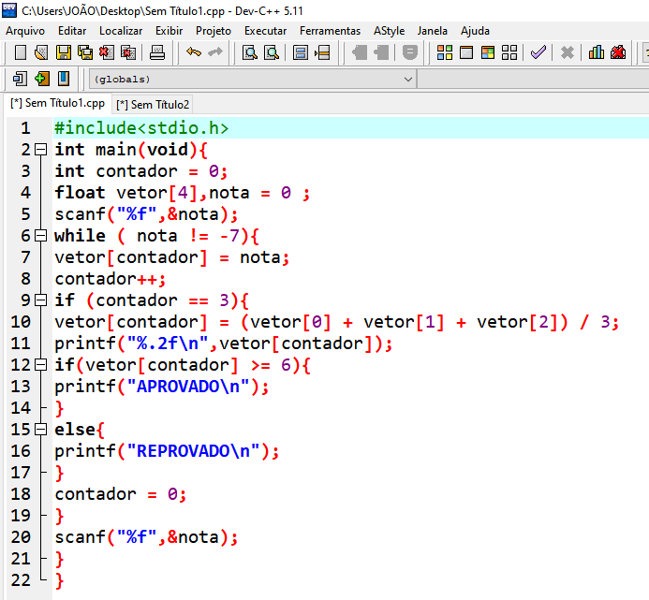

Slide 22
Vamos falar sobre matrizes em C ?
Também chamado de vetores multidimensionais, esses tipos de vetores são divididos em linhas e colunas de dados. Como por exemplo nesta declaração:

Slide 23
float mat[2][2]; //Tabela com 2 linhas e 2 colunas

Slide 24
Também chamado de vetores multidimensionais, esses tipos de vetores são divididos em linhas e colunas de dados.
int x[2][5]; //Tabela com 2 linhas e 5 colunas
Uma melhor visualização seria :

Slide 25
Um exemplo de utilização dessa matriz seria para um programa para uma loja de departamentos com 2 filiais, cada uma vendendo 3 itens, poderia incluir um vetor declarado como abaixo:
int vendas [2][3];
Cada elemento vendas [ i ] [ j ] representa a quantidade do item j vendida na filial i, declarando como demonstrado abaixo:

Slide 26
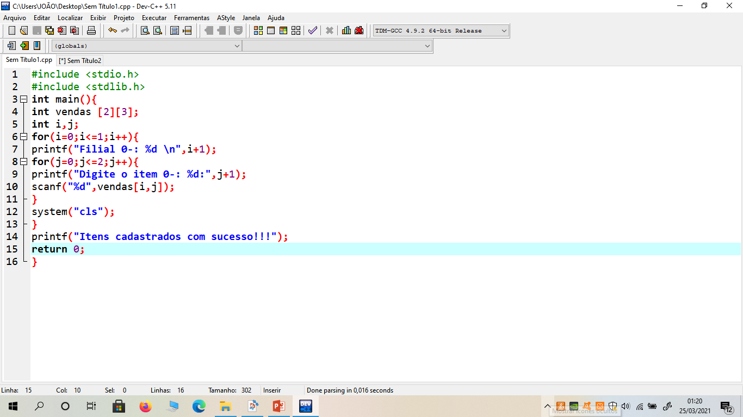

Slide 27
Exercício
Construa um sistema de controle de estoque de uma pequena padaria. Seu programa deve oferecer um menu para (a) cadastrar um novo produto; (b) aumentar o estoque de um produto cadastrado (quando há compras); (c) diminuir o estoque de um produto cadastrado (quando há vendas); e (d) imprimir os produtos cadastrados e suas características. De cada produto
deseja-se cadastrar: nome (tamanho máximo 50 caracteres) e preço (número real) além, da quantidade em estoque. Assuma que a padaria venderá no máximo, 100 produtos diferentes.
OBS: Para facilitar a localização de um produto (para as funções (b) e (c)), use a posição dos mesmos no vetor que representa o estoque como código do produto, informando-a ao fim do cadastro. Então, peça ao usuário para digitar o código do produto que deseja aumentar/diminuir o estoque.

Slide 28
Tipos de dados abstratos
As propriedades lógicas de um tipo de dado é o tipo de dado abstrato, ou TDA.
Fundamentalmente, um tipo de dado significa um conjunto de valores e uma sequência de operações sobre estes valores.

Slide 29
Este conjunto e estas operações formam uma construção matemática que pode ser implementada usando determinada estrutura de dados do hardware ou do software.
A expressão "tipo de dado abstrato" refere-se ao conceito matemático básico que define o tipo de dado.

Slide 30
Como podemos definir novos tipos de dados mas antes disso temos que pensar em
A estrutura da informação propriamente dita.
Na linguagem de programação C representamos estrutura da seguinte forma:
struct coordenada {
int x;
int y;
}

Slide 31
Tipo de dados abstrato
A palavra reservada para isso e a struct.
struct coordenada {
int x;
int y;
}
struct coordenada coord;
coord.x = 3;
coord.y = 5;

Slide 32
Com base no exemplo acima represente novas estrutura de informações, e imprima na tela do console esse dados, lembrando que tem que ser 15 tipos novos.

Slide 33
Como visto nos slide anterior vamos agora criar novas estruras abstratas de dados, para isto utilizamos a palavra reservada TYPEDEF:
typedef struct coordenada {
int x;
int y;
} Coordenada;
Coordenada c;
c.x = 10;

Slide 34
Ponteiros
Para começar temos que analisar três propriedades que um programa deve manter quando armazena dados:
– onde a informação é armazenada;
– que valor é mantido lá;
– que tipo de informação e armazenada.

Slide 35
A definição de uma variável simples obedece a estes três pontos. A declaração prove o tipo e um nome simbólico para o valor. Também faz com que o programa aloque memoria para o valor e mantenha o local internamente.

Slide 36
Ponteiros operador de endereço: &
Segunda estratégia baseada em ponteiros, que são variáveis que armazenam endereços ao invés dos próprios valores.
Mas antes de discutir ponteiros, vejamos como achar endereços explicitamente para variáveis comuns.
Aplique o operador de endereço, &, a uma variável para pegar sua posição; por exemplo, se notas e uma variável, &notas e seu endereço.

Slide 37
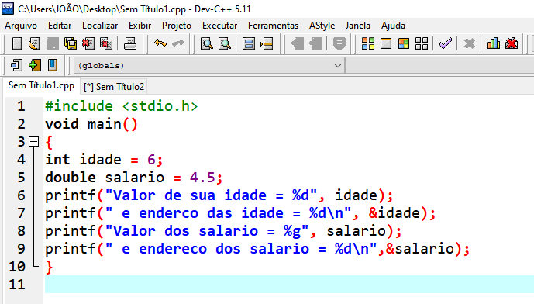
Ponteiros operador de endereço: &
Exemplo:

Slide 38

Alocação de Memória
A linguagem C permite duas formas de reservar memória para qualquer objeto (por exemplo, inteiros, estruturas, arrays, etc.):
• Alocação estática de memória. Até agora, a reserva or alocação de memória era feita em tempo de compilação através de declaração de variáveis.
• Alocação dinâmica de memória. A alocação dinâmica de memória é utilizada para reservar or libertar memória durante a execução do programa.

Slide 39
Alocação estática
A alocação estática ocorre com variáveis globais (alocadas fora de funções) ou quando variáveis locais (internas a uma função) são alocadas usando o modificador ''static''. Uma variável alocada estaticamente mantém seu valor durante toda a vida do programa, exceto quando explicitamente modificada.

Slide 40
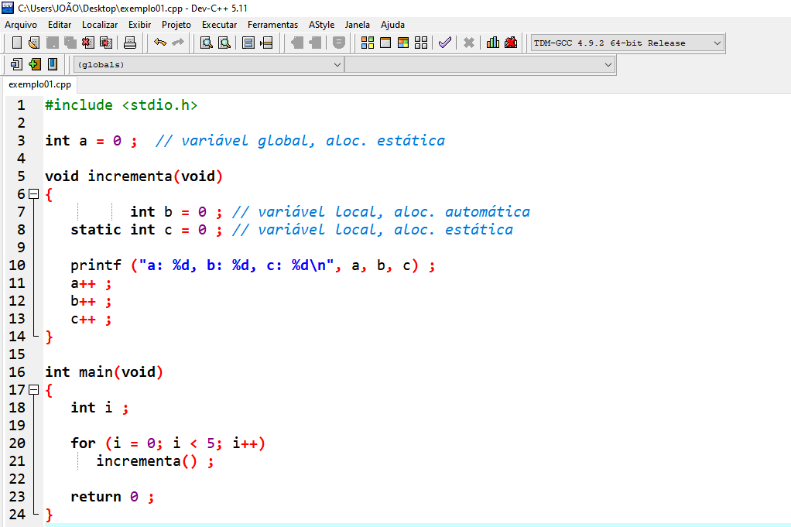

Slide 41
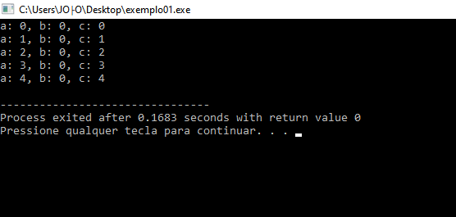
As variáveis com alocação estática (''a'' e ''c'') são alocadas e inicializadas uma única vez, portanto seus valores se preservam entre chamadas consecutivas da função ''incrementa''. Por outro lado, a variável com alocação automática ''b'' é alocada e descartada a cada execução da função, portanto seu valor não é preservado.

Slide 42

Alocação Dinâmica em C

Slide 43
Alocação Estática
Na alocação estática de memória, os tipos de dados tem tamanho predefinido. Neste caso, o compilador vai alocar de forma automática o espaço de memória necessário. Sendo assim, dizemos que a alocação estática é feita em tempo de compilação. Este tipo de alocação tende a desperdiçar recursos, já que nem sempre é possível determinar previamente qual é o espaço necessário para armazenar as informações. Quando não se conhece o espaço total necessário, a tendência é o programador exagerar pois é melhor superdimensionar do que faltar espaço.

Slide 44
Alocação Dinâmica
Na alocação dinâmica podemos alocar espaços durante a execução de um programa, ou seja, a alocação dinâmica é feita em tempo de execução. Isto é bem interessante do ponto de vista do programador, pois permite que o espaço em memória seja alocado apenas quando necessário. Além disso, a alocação dinâmica permite aumentar ou até diminuir a quantidade de memória alocada.

Slide 45
Sizeof
A função sizeof determina o número de bytes para um determinado tipo de dados.
É interessante notar que o número de bytes reservados pode variar de acordo com o compilador utilizado.
Exemplo:
x = sizeof(int);

Slide 46
Malloc
A função malloc aloca um espaço de memória e retorna um ponteiro do tipo void para o início do espaço de memória alocado.

Slide 47
free A função free libera o espaço de memória alocado.

Slide 48
Exemplo: Vetor Dinâmico
Quando um programador define tipo e o número de elementos de um vetor ele está utilizando alocação estática.
Uma alternativa interessante é declarar um vetor como ponteiro, a fim de utilizar alocação dinâmica. Para tanto devemos usar a função malloc. Porém, esta função necessita saber a quantidade de bytes que devem ser reservados. Para fazer esse cálculo usamos o comando sizeof.
Vejamos como implementar esses detalhes no exemplo prático abaixo:

Slide 49
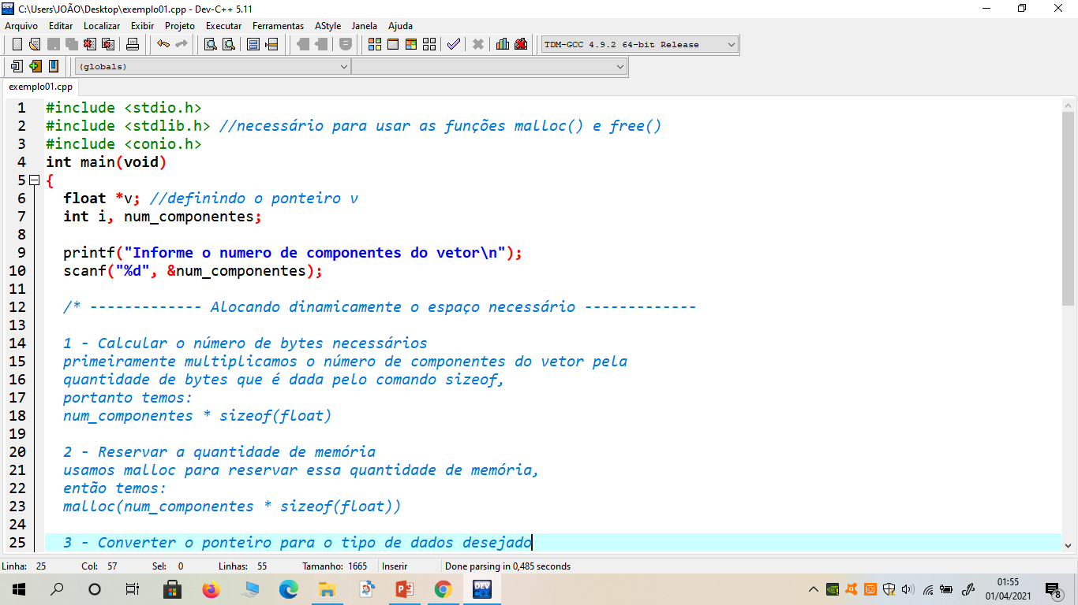

Slide 50
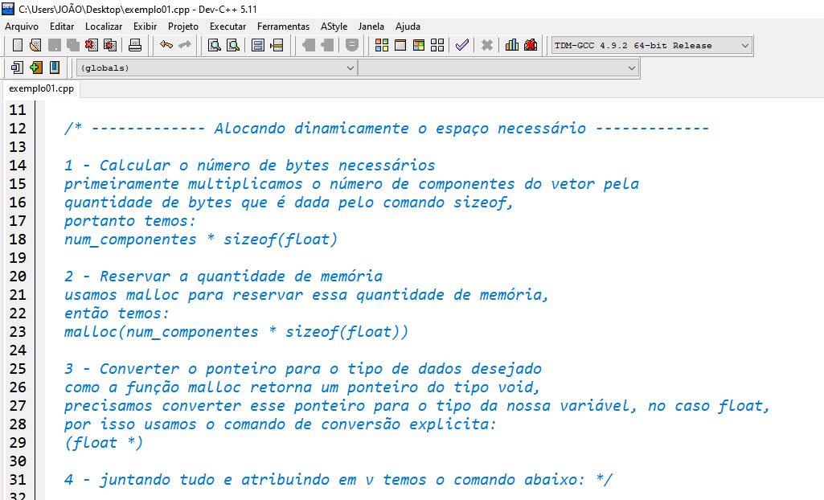

Slide 51
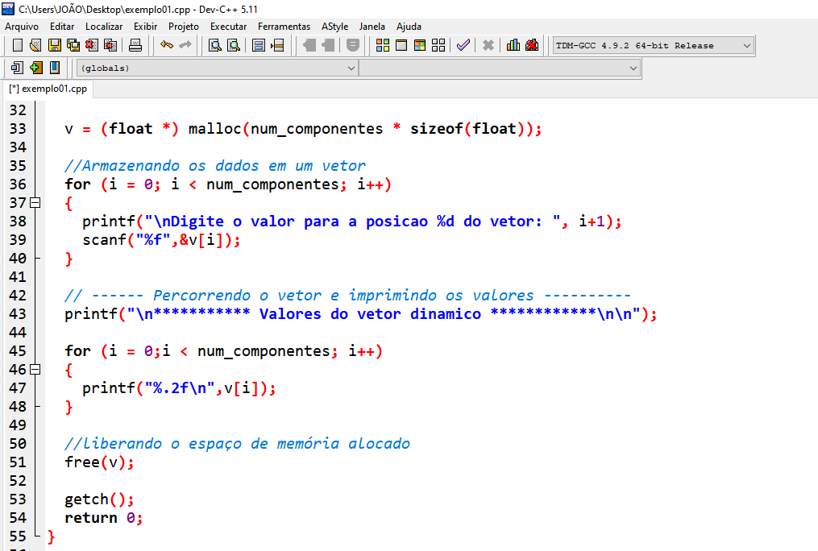

Slide 52
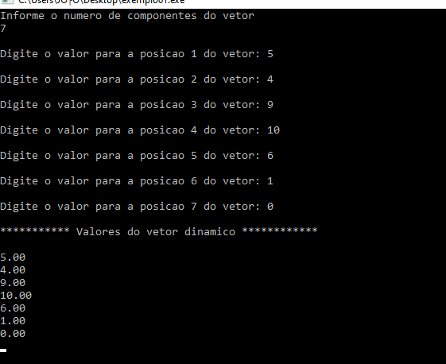

Slide 53
1-Na alocação estática, o espaço de memoria e definido durante o processo de compilação, já na alocação dinâmica o espaço de memoria e reservado durante a execução do programa.
2- Na alocação estática não e possível alterar o tamanho do espaço de memoria que foi definido durante a compilação, ja na alocação dinâmica este espaço pode ser alterado dinamicamente durante a execução.

Slide 54
3- alocação estática tem a vantagem de manter os dados organizados na memória, dispostos um ao lado do outro de forma linear e sequencial. Isto facilita a sua localização e manipulação, em contrapartida, precisamos estabelecer previamente a quantidade máxima necessária de memória para armazenar uma determinada estrutura de dados.
Exemplo:
int vetor[5] = {13, 30, 35, 55, 70};

Slide 55
A quantidade de memória que se deve alocar estaticamente é definida durante a compilação, portanto corre-se o risco de sub ou superestimar a quantidade de memória alocada.
Isso não acontece na alocação dinâmica, pois como a alocação é feita durante a execução, sabe-se exatamente a quantidade necessária. Isso permite otimizar o uso da memória.

Slide 56
A alocação dinâmica é feita por meio de funções de alocação e liberação de memória e é de responsabilidade do programador usar essas funções de forma coerente, pois o seu uso incorreto pode causar efeitos colaterais indesejados no programa como vazamento de memória.

Slide 57
Exercícios
Escreva um programa em linguagem C que solicita ao usuário a quantidade de alunos de uma turma e aloca um vetor de notas (números reais). Depois de ler as notas, imprime a média aritmética. Obs: não deve ocorrer desperdício de memória; e após ser utilizada a memória deve ser devolvida.
2) Desenvolva um programa que calcule a soma de duas matrizes MxN de números reais (double). A implementação deste programa deve considerar as dimensões fornecida pelo usuário (Dica: represente a matriz através de variáveis do tipo double **, usando alocação dinâmica de memória).

Slide 58
Lista Linear

Slide 59
Um exemplo disto seria um consultório médico: as pessoas na sala de espera estão sentadas em qualquer lugar, porém sabe-se quem é o próximo a ser atendido, e o seguinte, e assim por diante. Assim, é importante ressaltar que uma lista linear permite representar um conjunto de dados afins (de um mesmo tipo) de forma a preservar a relação de ordem entre seus elementos.
Cada elemento da lista é chamado de nó.

Slide 60
Definição:
Conjunto de N nós, onde N ≥ 0, X1, X2, … , Xn, organizados de forma a refletir a posição relativa dos mesmos. Se N ≥ 0, então X1 é o primeiro nó.
Para 1 < k < n, o nó Xk e precedido pelo no Xk-1 e seguido pelo no Xk+1 e Xn e o ultimo nó. Quando N = 0, diz-se que a lista esta vazia.

Slide 61
Exemplos de listas lineares:
1- Pessoas na fila de um banco;
2- Letras em uma palavra;
3- Relação de notas dos alunos de uma turma;
4- Itens em estoque em uma empresa;
5- Dias da semana;
6 -Vagões de um trem;
7- Pilha de pratos;
8- Cartas de baralho.

Slide 62
Alocação de uma lista
Quanto a forma de alocar memória para armazenamento de seus
elementos, uma lista pode ser:
Sequencial ou Contígua
Numa lista linear contígua, os nós além de estarem em uma sequência lógica, estão também fisicamente em sequência. A maneira mais simples de acomodar uma lista linear em um computador é através da utilização de um vetor.

Slide 63
Lista Linear Encadeada
Os elementos não estão necessariamente armazenados sequencialmente na memória, porém a ordem lógica entre os elementos que compõem a lista deve ser mantida.

Slide 64
Operações com Listas
As operações comumente realizadas com listas são:
1- Criação de uma lista
2- Remoção de uma lista
3- Inserção de um elemento da lista
4- Remoção de um elemento da lista
5- Acesso de um elemento da lista

Slide 65
As operações comumente realizadas com listas são:
6- Alteração de um elemento da lista
7- Combinação de duas ou mais listas
8- Classificação da lista
9- Cópia da lista
10- Localizar nodo através de info.

Slide 66
Listas encadeadas são representadas em C utilizando-se estruturas (struct).
A estrutura de cada célula de uma lista ligada pode ser
definida da seguinte maneira:
struct Node{
int num;
struct Node *prox;
};

Slide 67
Uma outra maneira de representar, utilizando typedef,
seria:
typedef struct Node node;
int tam;

Slide 68
Uma célula c e um ponteiro p para uma célula podem
ser declarados assim:
node c;
node *p;
Se c é uma node, então c.num é o conteúdo da célula e
c.prox é o endereço da próxima célula.
Se p é o endereço de uma célula, então p→num é o
conteúdo da célula e p→num é o endereço da próxima
célula.

Slide 69
Uma célula c e um ponteiro p para uma célula podem
ser declarados assim:
node c;
node *p;
Se p e o endereço da ultima célula da lista, então
p→prox vale NULL.
O endereço de uma lista encadeada e o endereço de sua primeira node.
Se p e o endereço de uma lista, pode-se dizer simplesmente ”p ́e uma lista”.

Slide 70
Todas as operações serão apresentadas considerando-se que a lista possui um nó inicial, cujo valor não se tem interesse, denominado ”cabeça”da lista. Esse nó tem apenas a função de apontar para o primeiro elemento inserido na lista.

Slide 71
int main(void)
{
node *LISTA = (node *) malloc(sizeof(node));
if(!LISTA){
printf("Sem memoria disponivel!\n");
exit(1);
}else{
inicia(LISTA);
free(LISTA);
return 0;
}
}

Slide 72
void inicia(node *LISTA)
{
LISTA->prox = NULL;
tam=0;
}

Slide 73
Implemente um programa em C que utiliza a estrutura apresentada para implementar uma lista. O programa deve mostrar ao usuário duas opções.
Se o usuário escolher 1, a lista deve ser impressa; se escolher 2, ele deve entrar com o valor do conteúdo do novo elemento da lista.

Slide 74


